Slide 1
Двугранный угол
Решение задач

Slide 2
1. Найти величину двугранного угла

Slide 3
2.

Slide 4
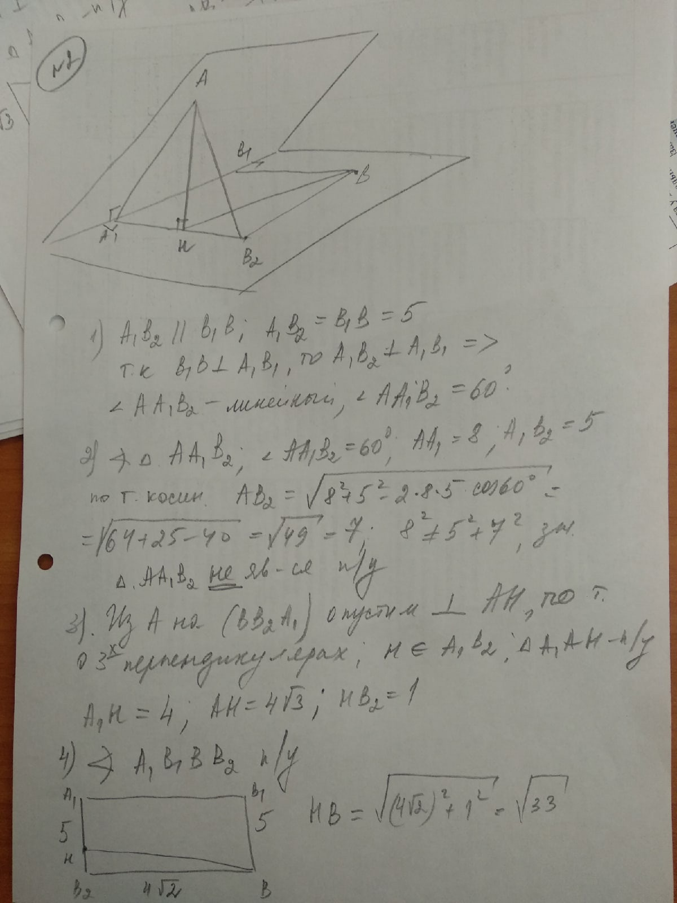

Slide 7
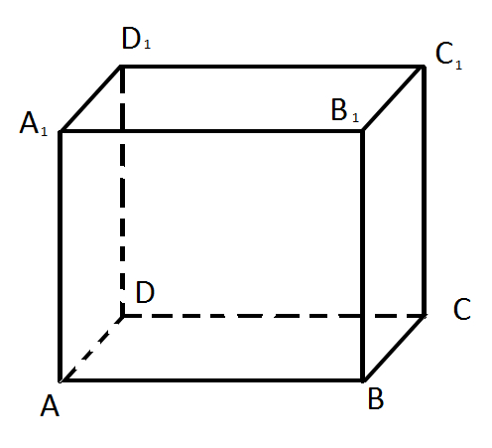
3.

Slide 8
3.

Slide 9
4. Найти угол между плоскостями АВС и DCM.

Slide 10
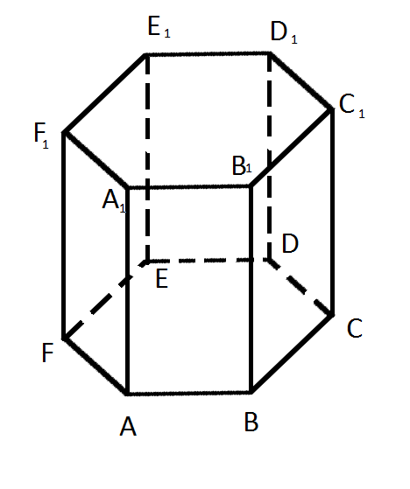
5.

Slide 11
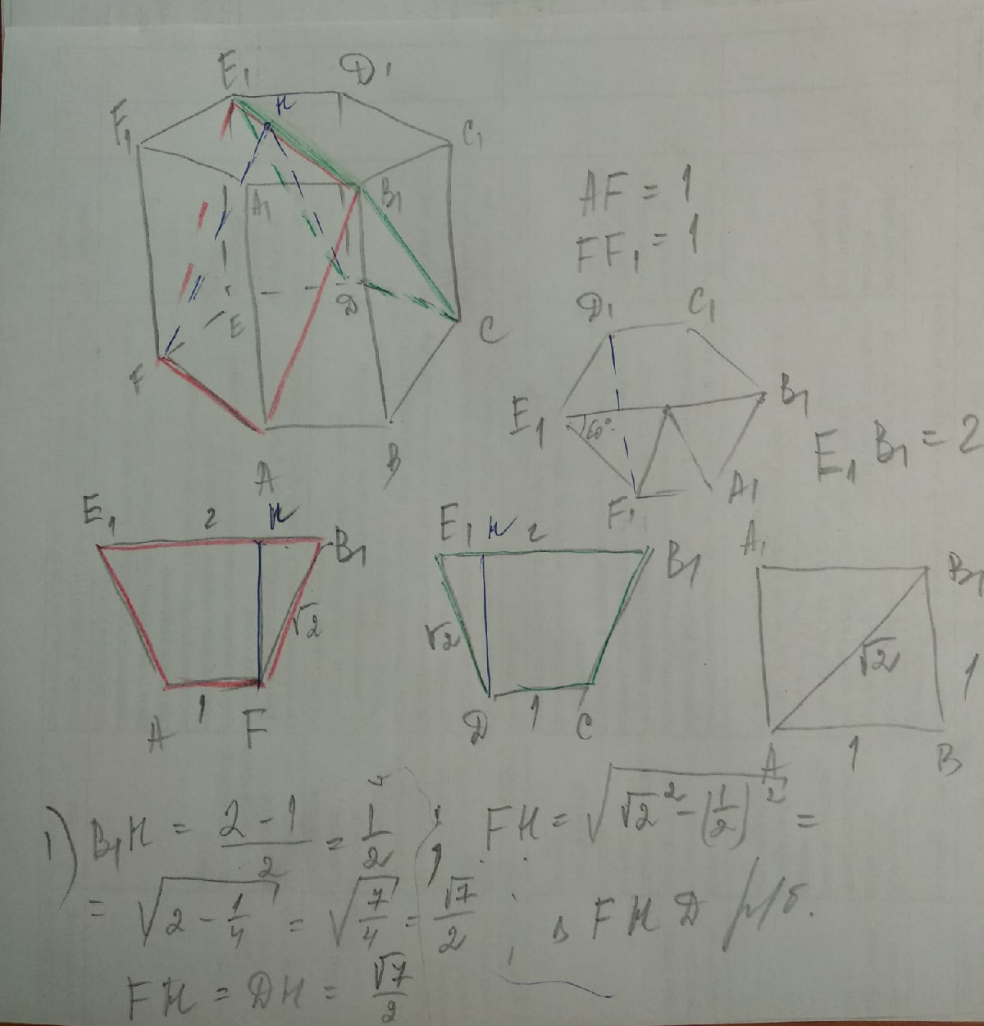

Slide 12
